Slide 1
„Hotărât că nu veți muri, dar… veți fi ca Dumnezeu”
Daniel cap. 8

Slide 2
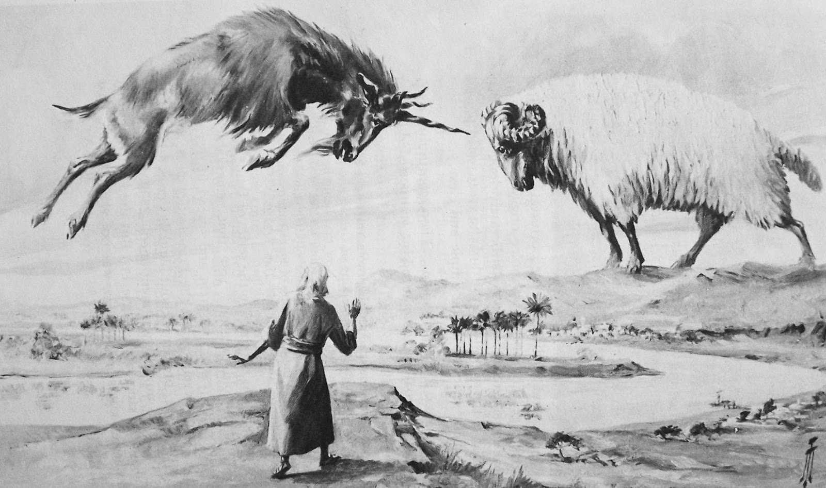

Slide 3
Cornul cel mic… în istorie
Cauze:
  păcatul împotriva jertfei necurmate
  umplerea măsurii nelegiuirilor
Consecințe:
  „va face pustiiri de necrezut, va izbuti în tot ce va începe”
  „va nimici pe cei puternici şi chiar pe poporul sfinţilor”
  „va pierde pe mulți oameni care trăiau liniștiți”
  „prin prosperitate va corupe pe mulți”
  „se va ridica împotriva Domnului domnilor”
Soluții:
  jertfa necurmată
  lupta împotriva nelegiuirii

Slide 4
Apoi a zis tuturor:
„Dacă voieşte cineva să vină după Mine,
să se lepede de sine,
să-şi ia crucea în fiecare zi
şi să Mă urmeze.
²⁴ Fiindcă oricine va voi să-şi scape viaţa
o va pierde,
dar oricine îşi va pierde viaţa pentru Mine
o va mântui.
²⁵ Şi ce ar folosi un om să câştige toată lumea,
dacă s-ar prăpădi
sau s-ar pierde pe sine însuşi? (Luca 9)

Slide 5
Astfel dar, fraţilor,
fiindcă prin sângele lui Isus avem o intrare slobodă în Locul Preasfânt ²⁰ pe calea cea nouă şi vie pe care ne-a deschis-o El, prin perdeaua dinăuntru,
adică trupul Său
²¹ şi fiindcă avem un Mare Preot
pus peste casa lui Dumnezeu,
²² să ne apropiem cu o inimă curată,
cu credinţă deplină,
cu inimile stropite şi curăţite de un cuget rău şi cu trupul spălat cu o apă curată.
²³ Să ţinem fără şovăire la mărturisirea nădejdii noastre, căci credincios este Cel ce a făcut făgăduinţa.
²⁴ Să veghem unii asupra altora,
ca să ne îndemnăm la dragoste şi la fapte bune.
²⁵ Să nu părăsim adunarea noastră,
cum au unii obicei;
ci să ne îndemnăm unii pe alţii,
şi cu atât mai mult, cu cât vedeţi că ziua se apropie. (Evrei 10)

Slide 6
Câteva soluții ca să nu mori „liniștit”
asumarea iertării cristice,
trăirea în iertare,
Cuvânt,
rugăciune,
slujire,
veghere,
unitate,
încurajare,
...

